Slide 1
第十五章 电流和电路
1.两种电荷
第1节 两种电荷

Slide 2

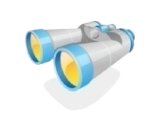
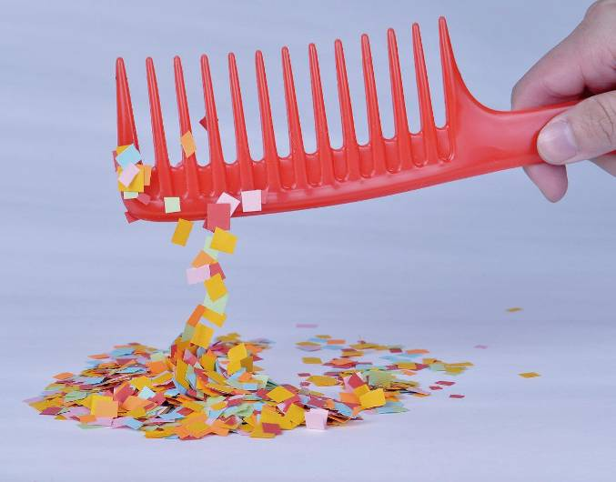
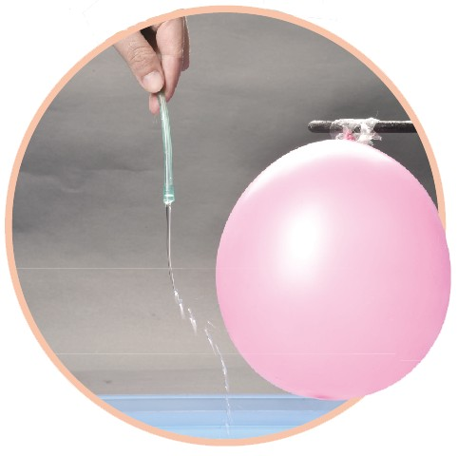

做一做
用摩擦的方法使物体带电，叫做摩擦起电。
带电体具有吸引轻小物体的性质。

Slide 3
你知道吗？
※在干燥的秋冬季节，晚上脱毛衣时会发现一些小火花，并伴有“啪啪”的响声，这是由于脱毛衣时因 起电，发生 的缘故。
摩擦
放电
※电视机的荧光屏上经常粘有灰层，这是因为电视机工作时，屏幕上有______，而具有了__________的性质。
电
吸引轻小物体
C
※加油站规定:”严禁用塑料桶装汽油”,这样规定的理由是（ ）
A.塑料和汽油会起化学变化,使汽油变质.
B.汽油会腐蚀塑料,造成漏油.
C.汽油与塑料桶壁不断摩擦,使塑料桶带电产生火花放电,
引燃汽油造成火灾.
D.汽油与塑料桶壁不断摩擦,使塑料桶带电,人触桶外壳会
造成触电伤害。

Slide 4
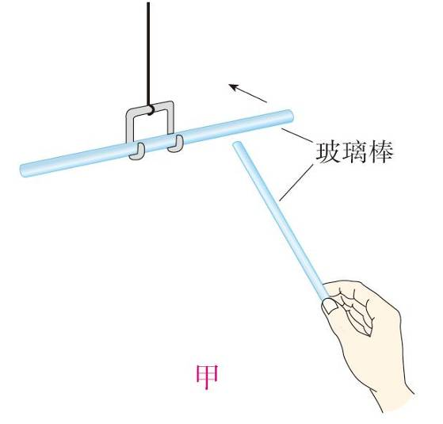
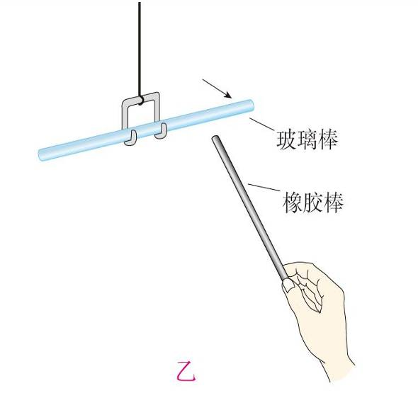
问题：不同的带电体带的电一样吗？带电的物体间存在怎样的相互作用呢？
实验与观察
电荷间的相互作用
同种电荷互相排斥
异种电荷互相吸引
凡是与丝绸摩擦过的玻璃棒相排斥的带电体，必定与毛皮摩擦过的橡胶棒相吸引。

Slide 5
一、两种电荷
1．自然界只有两种电荷
规定：
用丝绸摩擦过的玻璃棒带的电荷叫做正电荷；
用毛皮摩擦过的橡胶棒带的电荷叫做负电荷。
2．同种电荷互相排斥，异种电荷互相吸引。
3．电荷的多少叫做电荷量。
单位：库仑，简称：库，符号：C
两个电荷量分别为1库仑的带电体，相距1千米，相互作用力约为9 000 N。可见：库仑是一个很大的单位。

Slide 6
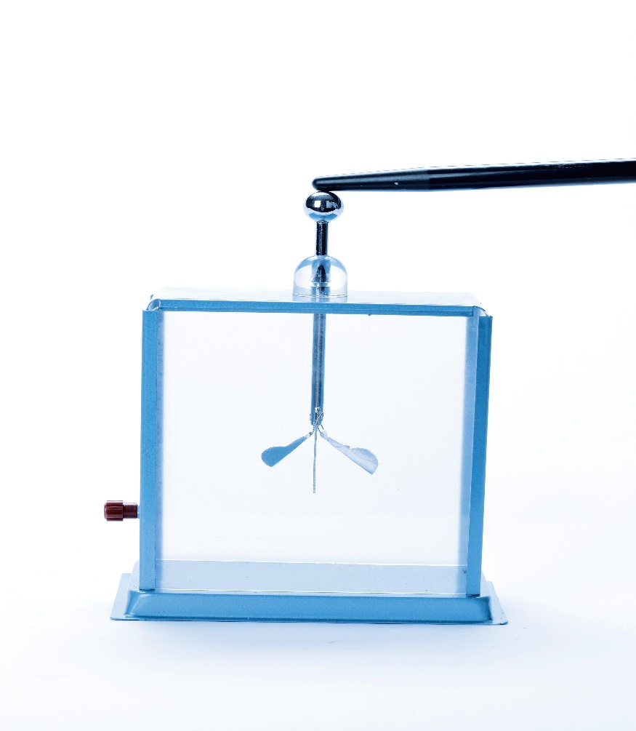
想一想：我们可以用什么方法来判断物体是否带电呢？
用验电器来检验物体是否带电
金属球
绝缘垫
金属箔
金属杆
接线柱
金属罩

Slide 7

原 理
同种电荷互相排斥。

Slide 8
想一想
如果一个带电体排斥一个轻小物体,能否判断这个轻小物体也带电?为什么?
如果一个带电体吸引一个轻小物体,能否判断这个轻小物体也带电?为什么?
Notes:
yx

Slide 9
练一练
1、用与丝绸摩擦过的玻璃棒去靠近轻质小球，小球被吸引过来，则小球是（ ）
A、带正电 B、带负电 C、不带电
D、可能带负电，也可能不带电
D
2、用绝缘细线悬挂A B C三个带电小球，在所示位置处于平衡 状态，若已知A球带负电，则B球、C球的带电情况是
（ ）
A、A球带负电、C球带正电
B、B 球、C球都带正电
C、B 球、C球都带负电
D、无法判断
c
A
B
C

Slide 10
3、如图所示，A、B、C为三个用丝线悬吊着的小球，相互作用情况如图所示，那么下列说法正确的是（ ）
A、如A球带正电，C球一定带正电
B、如A球带负电，C球一定带正电
C、如B球带正电，A球一定带正电，
C球一定都带负电
D、A、B一定带同种电荷，C则可能不带电
D
A
B
C
4、用毛皮摩擦过的橡胶棒吸引轻小纸屑后，纸屑又很快飞开，这是因为（ ）
A、纸屑不带电，所以不能被橡胶棒吸引而飞开
B、纸屑质量太小，不能带电
C、纸屑带的是正电荷，同种电荷互相排斥，所以飞开
D、纸屑带的是负电荷，同种电荷互相排斥，所以飞开
D

Slide 11
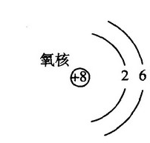
二、原子及其结构
阅读思考：
1、物质是由什么构成的？
2、原子是不是组成物质的最小微粒？
3、原子的结构是怎样的？
4、通常情况下，原子为什么是中性？
5、摩擦起电的原因什么？
8

Slide 12
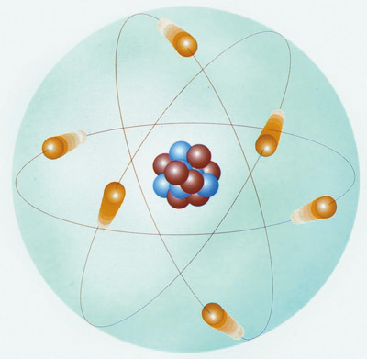
原子结构
质子
带正电
原子核
带正电
原子
中子
不带电
核外电子
带负电
注意：电子是带有最小负电的粒子，所带电荷量为1.6×10^{－19}C.

Slide 13
摩擦起电的原因
不同物质的原子核束缚电子的本领不同。
摩擦起电并不是创造了电荷，只是电荷从一个物体转移到另一个物体，使正、负电荷分开。
强
弱
获得电子
失去电子
多余电子
缺少电子
失去电子的物体因为缺少电子而带正电；
得到电子的物体因为有了多余电子而带等量的负电。
带负电
带正电

Slide 14
三、导体和绝缘体
1．导体
（1）容易导电的物体，叫做导体。
（2）常见的导体：
金属、人体、大地、石墨、食盐水溶液等。
（3）导体导电的原因：
金属：自由电子
导体中存在自由电荷
食盐溶液：阴离子
阳离子

Slide 15
2．绝缘体
（1）不容易导电的物体，叫做绝缘体。
（2）常见的绝缘体：
橡胶、玻璃、塑料、空气、油等。
（3）绝缘体不易导电的原因：
电荷束缚在原子、分子之中，不能自由移动。

Slide 16
练一练
C
1．关于绝缘体，下列说法正确的是( )
A．绝缘体在任何情况下都不能导电
B．绝缘体不容易导电，也不能带电
C．绝缘体不容易导电，但能够带电
D．绝缘体内没有电子，因此它不容易导电
2、下面有关导体和绝缘体的说法正确的是（ ）．
A．导体容易导电是因为它有自由电子
B．绝缘体不容易导电是因为它没有自由电子
C．导体和绝缘体都是重要的电工材料
D．导体中有大量的自由电荷，绝缘体中几乎没有自由电荷
CD

Slide 17
练一练
3．通常情况下，下列物体中属于绝缘体的一组是 （ ）
A．人 体、大 地、铜钥匙
B．橡 皮、煤 油、塑料袋
C．铅笔芯、盐 水、玻璃杯
D．瓷 瓶、空 气、钢板尺
B

Slide 18
能力提升
一个带电体跟一个带正电的验电器的金属球相接触，观察到验电器的金属箔先闭合后又张开，根据这一现象可以判断（ ）
A、带电体一定带有大量的正电
B、带电体一定带有大量的负电
C、带电体一定带有与验电器等量的正电
D、带电体一定带有与验电器等量的负电
B
放在一起的等量异种电荷完全抵消的情况，叫做正负电荷的中和。

Slide 19
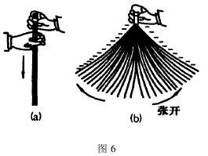
解释现象
一段下端散开的整体呈电中性的塑料捆扎绳，用清洁干燥的手握住，自上而下地捋几次后，塑料绳会张开，并且捋的次数越多，张得越开，为什么？

Slide 20
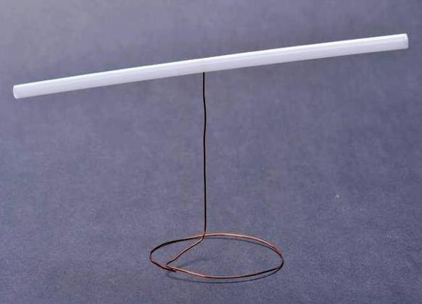
动手动脑
如图用一段细铁丝做一个支架
和转动轴，把一根中间戳有一个孔
（没有戳穿）的饮料吸管放在转动
轴上，吸管能在水平面上自由转动，
用餐巾纸摩擦吸管使其带电。
（1）把某个物体放在带电吸管一端的附近，发现吸管向物体靠近，由此是否可以判断该物体带电？
（2）把丝绸摩擦过的玻璃棒放在带电吸管一端的附近，观察吸管运动的方向，并回答：吸管带的是哪种电？餐巾纸带哪种电？为什么？

Slide 21
课堂小结
1、带电体能够吸引轻小物体
2、用摩擦的方法使物体带电叫摩擦起电
实质：机械能转化为电能
一、摩擦起电
两种电荷
1、规定：
2、电荷间的相互作用规律：
3、电荷量：
二、两种电荷
1、原子结构：
2、摩擦起电的原因：
三、原子结构
1、导体容易带电的原因：
2、绝缘体不容易导电的原因：
3、导体和绝缘体之间没有绝对的界限
四、导体和绝缘体

